Slide 1
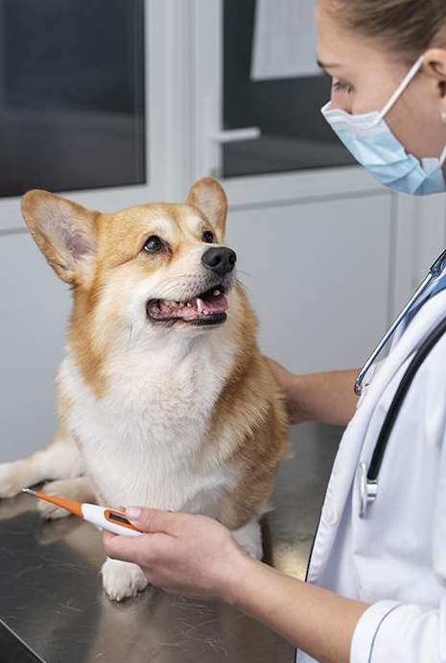
Proyecto Base de datos Veterinaria Visan-Pets
IS-501, Base de Datos I
2022
11 de Junio del 2022
Cuenta | Nombre
20191900052 | Gustavo David Chavarria Rivas
20151023365 | Jose Roberto Urquia Meza
20191005565 | Nolberto Jose Montufar Chinchilla
20201000149 | Yensi Elisabeth Armijo Maradiaga
Grupo #5

Slide 2
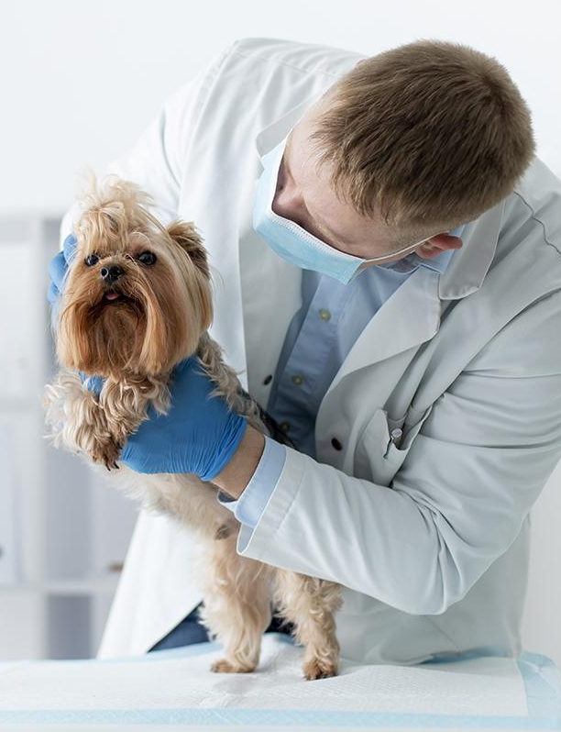
Introducción
Se presenta el modelo de negocio a considerar para el desarrollo de una base de datos(Veterinaria) y como primer avance, la presentación del diagrama de EER respectivo.

Slide 3
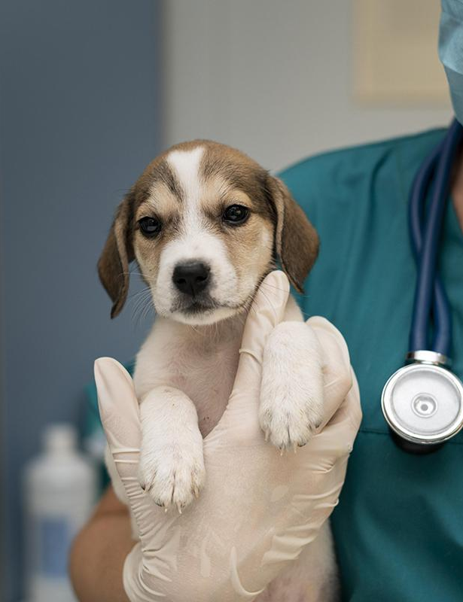
01
Datos y Requisitos para la creación de la Base de Datos
IS-501
BASES DE DATOS I

Slide 4
Proyecto Base de Datos veterinaria
Enunciado:
Se busca crear una base de datos para un negocio de veterinaria Visan-Pets, luego de un análisis del minimundo, se han identificado los siguientes elementos:
La existencia de clientes que pueden asistir para compra de productos al local, o para consulta de su(s) mascota(s).
Una entidad proveedora de insumos para el local, (productos) que son comprados y luego vendidos a los clientes de la veterinaria
La existencia de mascotas ingresadas por sus dueños que pueden asistir a consultas posteriormente reservadas y pueden ser vacunadas.
Con la existencia del proveedor de productos, se asume la existencia de un sistema de facturación con detalles de compra(factura).
Con la existencia de clientes compradores, se asume la existencia de un sistema de facturación con detalles de venta(factura).

Slide 5
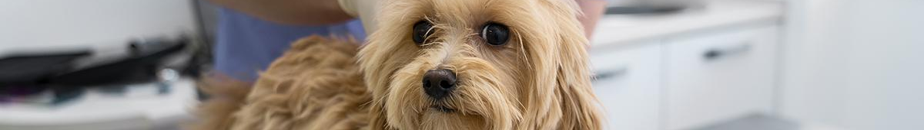
Consideraciones
Algunos clientes de la veterinaria, pueden pagar una membresía para llevar un control de sus consultas, cuidados y atenciones hacia sus mascotas
Una mascota puede poseer un historial médico, dentro del cuál se pueden agendar consultas
La veterinaria puede tener varios tipos de empleados, entre ellos los veterinarios, estos encargados de realizar las consultas a las mascotas
Los productos poseídos por los proveedores, serán comprados por los empleados del negocio y vendidos a los clientes que los soliciten, el encargado de la tienda(gerente) puede realizar nuevas compras
No todas las mascotas pueden vacunarse (peces, animales exóticos)
Agregar los atributos necesarios para cada entidad y crear las relaciones respectivas para esta base de datos.

Slide 6

Diagrama EER

Slide 7
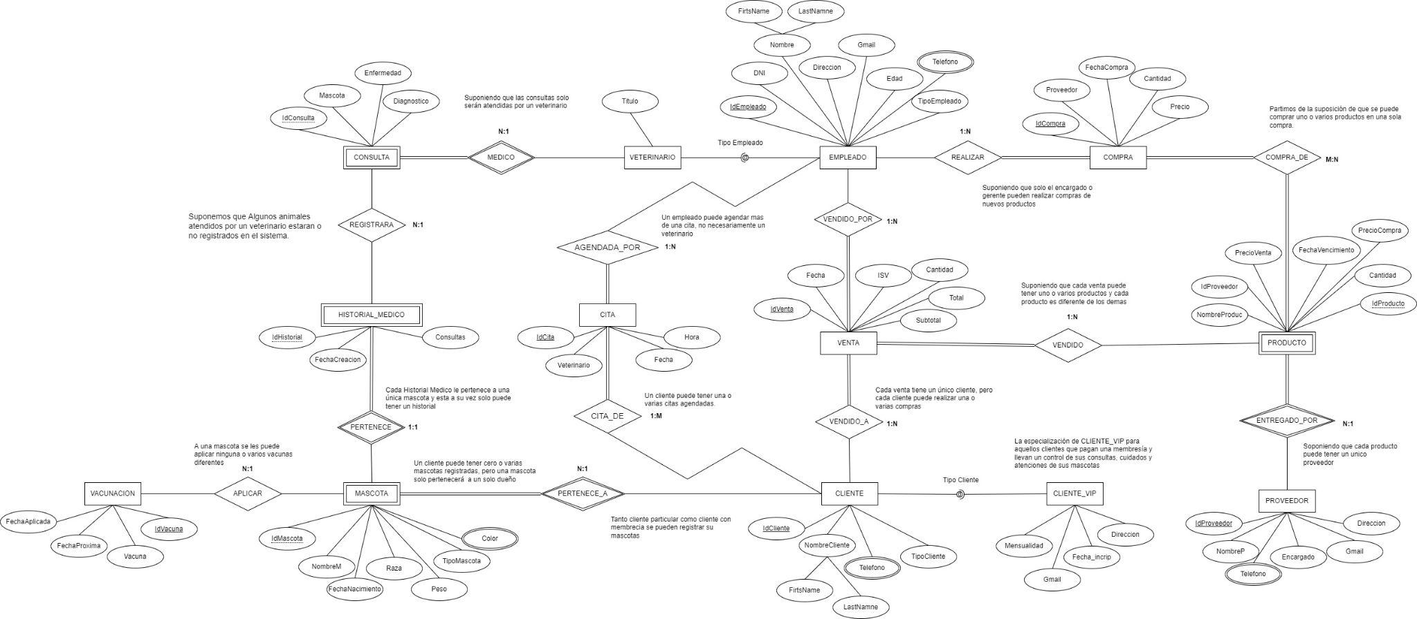
Base de Datos veterinaria

Slide 8
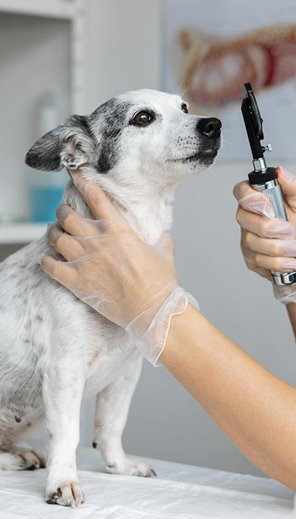




Principales Utilidades de la Base de Datos
Mejor organización y almacenamiento de los datos
Facilidad para consultas relacionadas a inventarios, consultas médicas y clientes.
Evitar la redundancia y mejorar la seguridad de la información.
Menor uso del espacio físico.

Slide 9
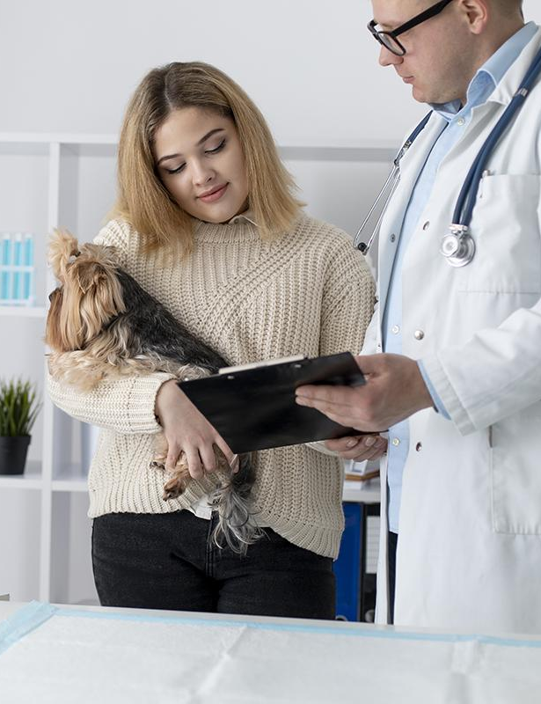
Gracias por su Atencion

